Slide 1

Guía de buenas prácticas de seguridad en el desarrollo de software de aplicaciones web
Máster en Ciberseguridad 4.0
Trabajo de Fin de Máster
Autor: Martínez Tadeo, Borja
Directora: Huarte Arrayago, Maider
Curso: 2020 - 2021
Fecha: Bilbao, julio 2021

Slide 2
Índice
Introducción
Objetivos y alcance
Descripción de la solución
Pruebas y casos prácticos
Conclusiones

Slide 3
Introducción

Slide 4
Introducción
Necesidad de establecer patrones de seguridad durante el desarrollo web
Base en diferentes guías y normativas:
OWASP Testing guide
ISO 27001: Sistemas de Gestión de Seguridad de la Información
ISO 27034: Seguridad en las Aplicaciones
SAFECode: Guías de código seguro
Metodologías de desarrollo:
S-SDLC (Secure Software Development Life Cycle)
CLASP (Comprehensive Lightweight Application Security Process)
SSDF (Secure Software Development Framework)

Slide 5
Objetivos y alcance

Slide 6
Objetivos y alcance
Objetivos
Elaboración de una guía en base a las metodologías de seguridad existentes
Elaboración de diferentes casos prácticos de fallos de seguridad relacionados con un mal desarrollo de software
Alcance
No se profundizará en aspectos técnicos relativos a lenguajes y frameworks
Dado que no hay presupuesto, se trabajara mencionando guías y normativas existentes de acceso público

Slide 7
Descripción de la solución

Slide 8
Descripción de la solución
Concepto de software seguro
Confidencialidad
No permite divulgar datos sobre individuos y organizaciones
Integridad
Trata de impedir que los datos no se han modificado sin ninguna autoridad
Disponibilidad
Garantiza que todo el mundo tiene acceso a los datos
Autenticidad
Permite identificar a una persona o entidad para acceder a los datos

Slide 9
Descripción de la solución
Análisis de requisitos
Captura de requisitos
Tener en cuenta:
Requisitos funcionales
Requisitos de seguridad

Slide 10
Descripción de la solución
Desarrollo
Elección del lenguaje y tipo de bases de datos
Importante para el futuro de la aplicación y futuras actualizaciones de seguridad
Autenticación
Controles de autenticación para los usuarios del sistema
Integridad de los datos
Asegurarnos de que los datos están cifrados y salvaguardar la integridad

Slide 11
Descripción de la solución
Desarrollo
Pruebas
Comprobación de la ejecución correcta del software
Realización de pruebas unitarias, bibliotecas, de integración, de sistemas…
Manejo de las excepciones
Controlar los diferentes errores que pueden ocurrir en la ejecución de una aplicación

Slide 12
Descripción de la solución
Auditoria de seguridad
Auditoria de caja blanca
Útiles en la búsqueda de errores de programación y errores de implementación
Auditoria de caja negra
No se requieren acceso al código fuente
Se centran en el comportamiento externo del software
Google Hacking
Búsquedas avanzadas a través del buscador de Google
Metasploit
Herramienta que contiene exploits de vulnerabilidades conocidas

Slide 13
Descripción de la solución
Mantenimiento
CVE - Common Vulnerabilities and Exposures: Es un identificador estándar para las vulnerabilidades, se trata de un código para cada vulnerabilidad existente
CPE - Common Platform Enumeration: Es un identificador estándar para cada plataforma, se trata de un código único para cada plataforma existente
Fuente: Quien identifica la vulnerabilidad
Descripción: Daño que puede provocar la vulnerabilidad
Solución: Solución dada por la fuente para proteger nuestros sistemas.

Slide 14
Pruebas y casos prácticos

Slide 15
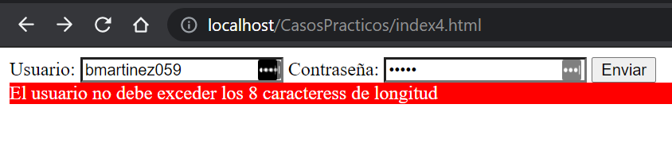
Client side security only
La web no deja avanzar si el usuario excede de 8 caracteres
¿Qué pasará si nos logueamos mediante cURL?

Slide 16
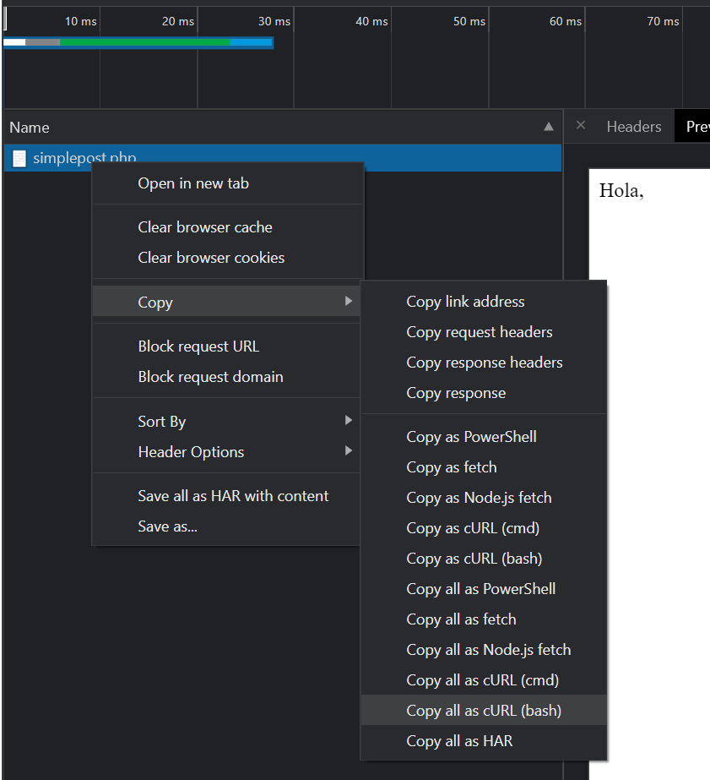
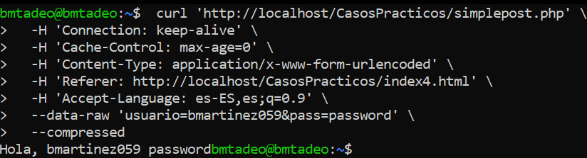
Client side security only
El servidor ha aceptado el campo con 8 caracteres
Falta verificación del campo en el servidor

Slide 17
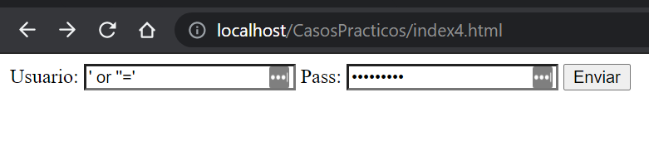
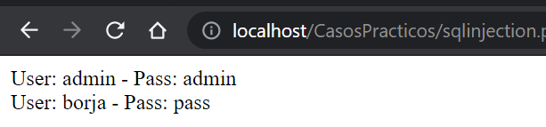
Inyección SQL
SELECT *
FROM usuarios
WHERE user = ‘’ OR ‘’=‘’ AND pass=‘’ OR ‘’=‘’;

Slide 18
Inyección SQL
Solución del problema:
Usar sentencias SQL preparadas en código
$stmt = $dbConnection->prepare(’SELECT * FROM usuarios WHERE user = ? AND pass = ?’);
$stmt->bind_param(’s’, $nombre);
$stmt->bind_param(’s’, $pass);
$stmt->execute();
Eliminar caracteres especiales de la sentencia SQL

Slide 19
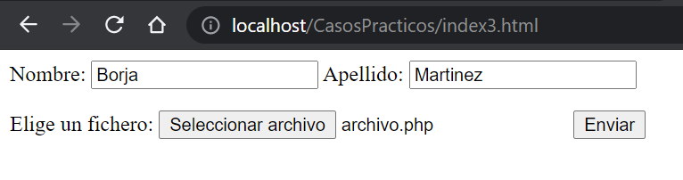
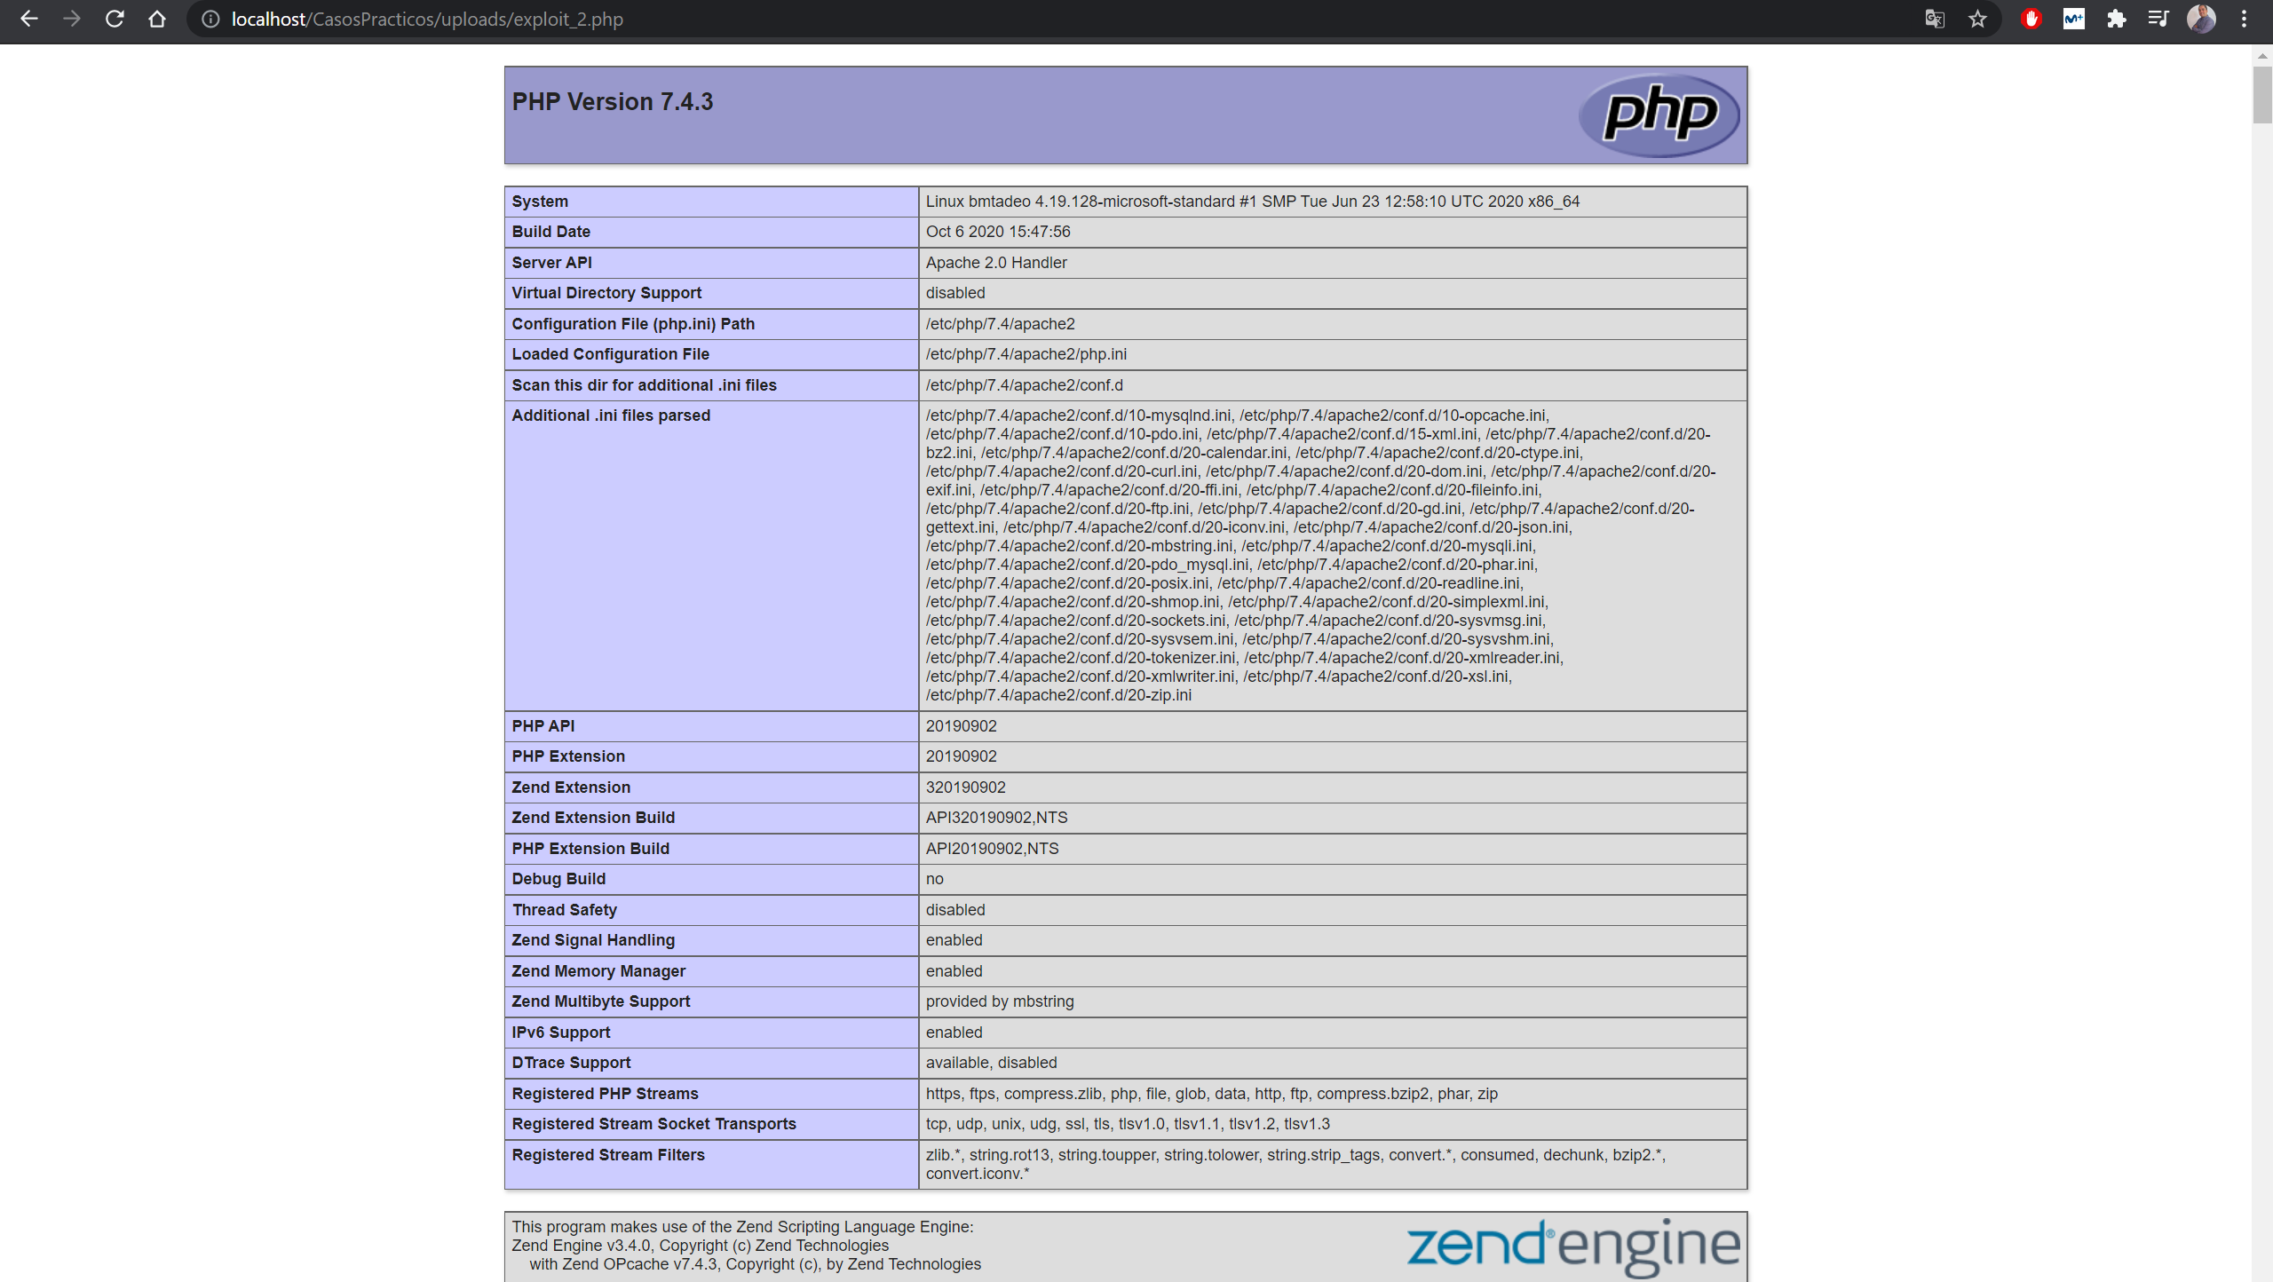
Inclusión de archivos locales
<?php
phpinfo();

Slide 20
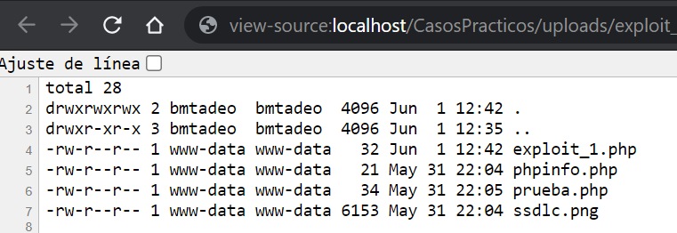
Inclusión de archivos locales
<?php
system($_GET[’cmd’]);

Slide 21
Inclusión de archivos locales
Solución del problema:
No permitir que nos envíen cualquier tipo de ficheros, esto se realiza comprobando el MIME type del fichero.
Comprobar el basename del fichero a subir.
Revisar los permisos de la carpeta donde se suben los diferentes archivos.
Protección para la no ejecución de PHP en carpetas y evitando el indexado de ficheros, de tal forma que no se muestren a ningún fichero.

Slide 22
Conclusiones

Slide 23
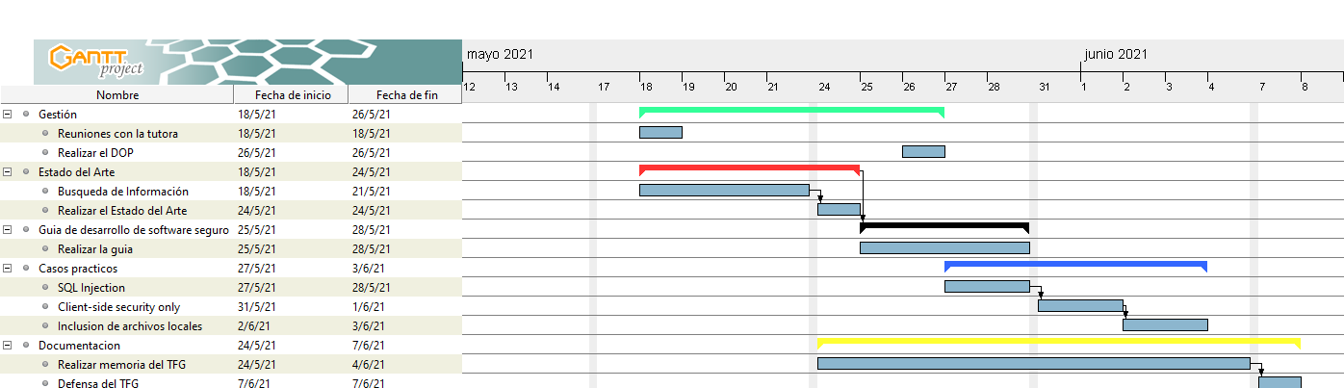
Conclusiones
Se han cumplido los objetivos establecidos:
Se ha realizado una guía de desarrollo de software seguro
Se han realizado casos prácticos sobre fallos de seguridad
Planificación del proyecto:
225 horas dedicadas al proyecto

Slide 24
Conclusiones
Presupuesto del proyecto:
Concepto | Coste
Hardware | 117,72 €
Software | 0 €
Mano de Obra | 2.514,50 €
Total | 2.632,22 €

Slide 25
¿Preguntas?

